Slide 1

Bridge API Connect AI

Slide 2



Slide 3


Slide 4


Slide 5







Slide 8
Vollständig
GAP-Analyse
API
Erstellung
API Validation
Nicht Verarbeitungs-konform

Slide 9
Vollständig
GAP-Analyse
Open API
Quality Gate
-Ready for development-
API Validation
Nicht Verarbeitungs-konform

Slide 10
User bestätigt
Vollständig
Open API
Quality Gate
-Ready for development-
OpenAPI-Def
API Validation
User gibt Verbesserun-gsvorschäge
Gelungen

Slide 11
User gibt Ja zurück
OpenAPI-Def
Testfall
&
-daten
Erstellung
Testfall
&
-daten
Validierung
Mockserver
Erstellung
CRUD Test
Durchführung
Open API
Nachfrage
User gibt Verbesserun-gsvorschäge

Slide 12
OpenAPI-Def
Testfall
&
-daten
Erstellung
Testfall
&
-daten
Validierung
Mockserver
Erstellung
CRUD Test
Durchführung

Slide 13
User gibt Ja zurück
Testfall
&
-daten
Erstellung
OpenAPI-Def
&
GAB-Analyse
Testfall
&
-daten
Validierung
Mockserver
Erstellung
CRUD Test
Durchführung
Open API
Nachfrage
User gibt Verbesserun-gsvorschäge

Slide 14
Testfall
&
-daten
Validierung
Mockserver
Erstellung
CRUD Test
Durchführung
Testdaten-Erstellung

Slide 15
Mockserver
Erstellung
CRUD Test
Durchführung
Testdaten-
Testing

Slide 16
CRUD Test
Durchführung
Mockserver

Slide 17
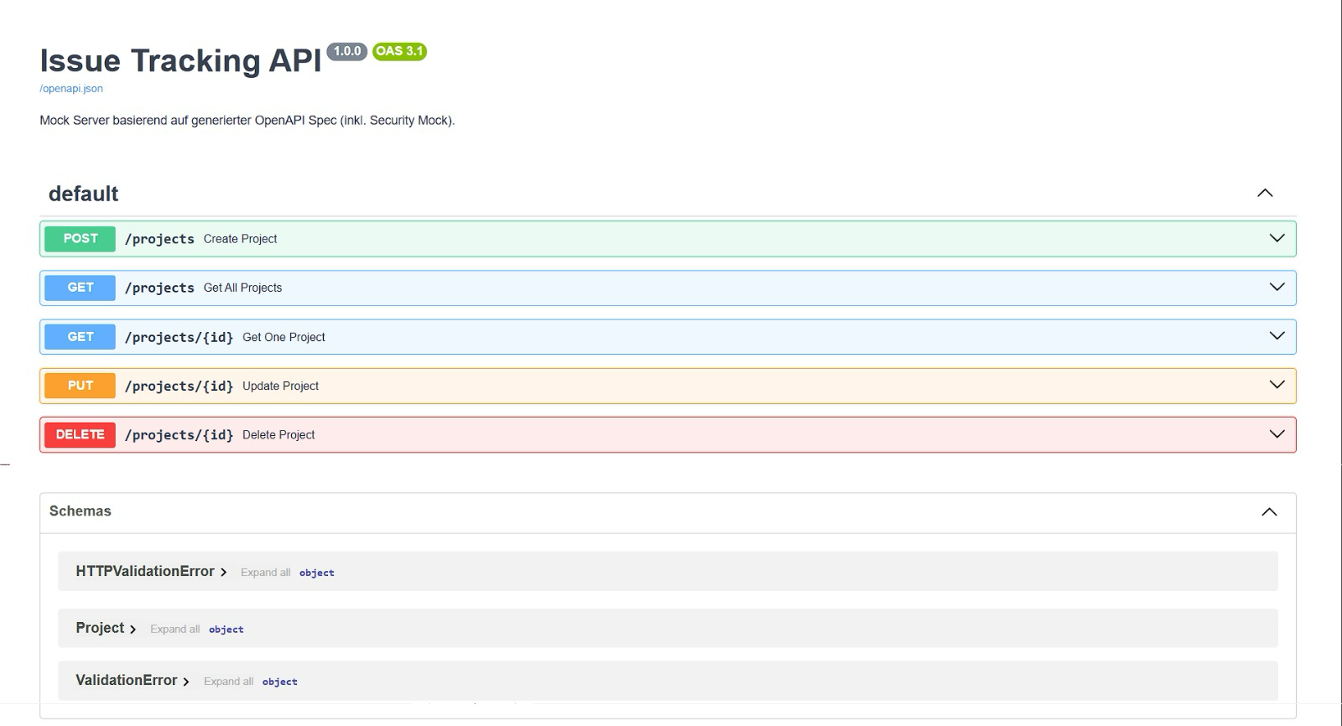

Slide 19


Slide 20
Mögliche Prompt Eingabe Typen
Crew Test

Slide 21
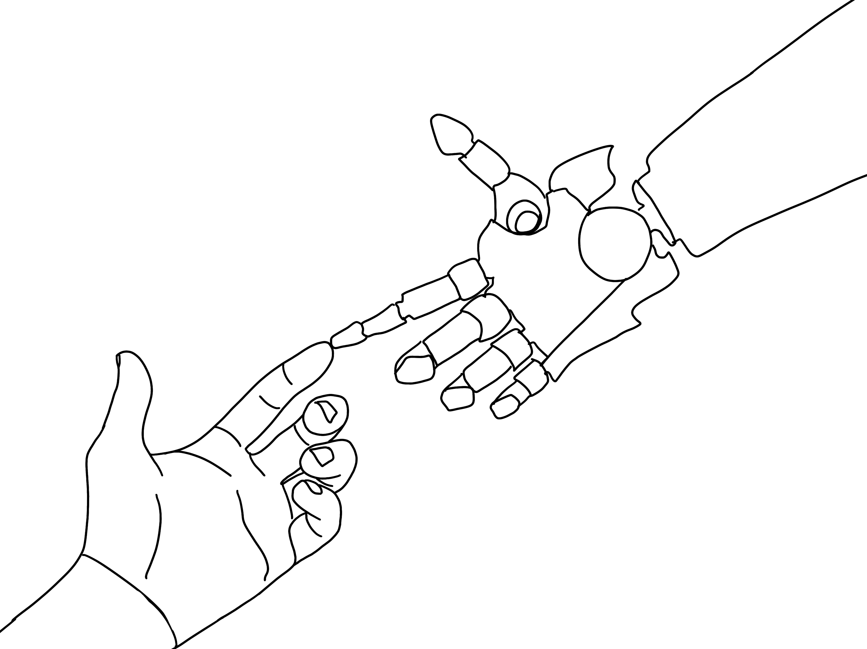

Zukunftspotenziale im Überblick

Slide 22
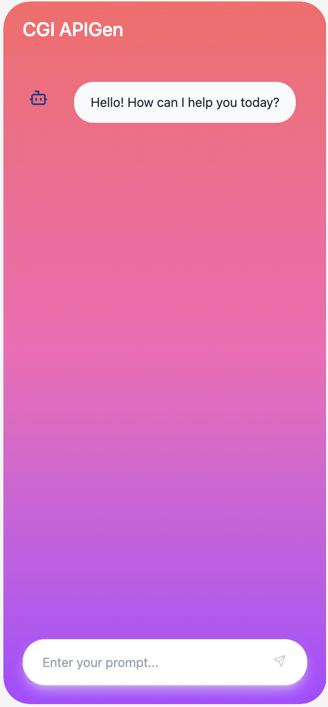

User Interface

